Slide 1


TRƯỜNG TIỂU HỌC GIANG BIÊN
LUYỆN TỪ VÀ CÂU
Notes:
1

Slide 2
KHỞI ĐỘNG
Thế nào là tính từ?
Tính từ là những từ miêu tả đặc điểm hoặc tính chất của sự vật, hoạt động, trạng thái…
Ví dụ: to, nhỏ, đen, trắng, chăm chỉ, nhanh nhẹn…

Slide 3
Tính từ (Tiếp theo)
I. Nhận xét
1. Đặc điểm của các tờ giấy trong những câu sau khác nhau như thế nào?
a) Tờ giấy này trắng.
b) Tờ giấy này trăng trắng.
c) Tờ giấy này trắng tinh.
Notes:
3

Slide 4
I. Nhận xét
a) Tờ giấy này trắng.
Từ đơn
Mức độ trung bình
b) Tờ giấy này trăng trắng.
Từ láy
Mức độ thấp
c) Tờ giấy này trắng tinh.
Từ ghép
Mức độ cao
Từ tính từ trắng đã cho, ta có thể thể hiện đặc điểm trắng này với các mức độ cao thấp khác nhau bằng cách tạo ra từ ghép trắng tinh hoặc từ láy trăng trắng.

Slide 5
I. Nhận xét
Từ tính từ trắng đã cho, ta có thể thể hiện đặc điểm trắng này với các mức độ cao thấp khác nhau bằng cách tạo ra từ ghép trắng tinh hoặc từ láy trăng trắng.
Để thể hiện mức độ khác nhau của đặc điểm, tính chất ta có thể tạo ra các từ ghép hoặc từ láy với tính từ đã cho.
Trắng ngần, trắng trẻo, trắng xóa, trắng ngà, trắng bệch, trắng toát, trắng phau…
Các con cùng thi tìm thêm các từ ghép, từ láy thể hiện các mức độ trắng khác cho cô nào!

Slide 6
I. Nhận xét
2. Trong các câu dưới đây, ý nghĩa mức độ được thể hiện bằng cách nào?
a. Tờ giấy này rất trắng.
b. Tờ giấy này trắng hơn.
c. Tờ giấy này trắng nhất.
Notes:
6

Slide 7
I. Nhận xét
2. Trong các câu dưới đây, ý nghĩa mức độ được thể hiện bằng cách nào?
a. Tờ giấy này rất trắng.
Thêm từ rất vào trước tính từ
Tờ giấy này hơi trắng. Tờ giấy này trắng lắm!
Tờ giấy này trắng thật! Tờ giấy này trắng quá!
Để thể hiện mức độ của đặc điểm ta thêm các từ rất, hơi, quá, lắm, thật… vào trước hoặc sau tính từ.
b. Tờ giấy này trắng hơn.
c. Tờ giấy này trắng nhất
.
Tạo ra phép so sánh với các từ nhất, hơn…
Notes:
7

Slide 8
I. Nhận xét
2. Trong các câu dưới đây, ý nghĩa mức độ được thể hiện bằng cách nào?
b. Tờ giấy này trắng hơn.
c. Tờ giấy này trắng nhất.
Tạo ra phép so sánh với các từ nhất, hơn…

Slide 9
Như vậy có mấy cách thể hiện mức độ của đặc điểm, tính chất ?
II. Ghi nhớ
Có một số cách thể hiện mức độ của đặc điểm, tính chất như sau:
- Tạo ra các từ ghép hoặc từ láy với tính từ đã cho.
- Thêm các từ rất, hơi, quá, lắm, thật… vào trước hoặc sau tính từ.
- Tạo ra phép so sánh với các từ nhất, hơn…
Notes:
9

Slide 10





LUYỆN TẬP

Slide 11
1. Tìm những từ ngữ biểu thị mức độ của đặc điểm, tính chất (được in nghiêng) trong đoạn văn sau:
Hoa cà phê thơm đậm và ngọt nên mùi hương thường theo gió bay rất xa. Nhà thơ Xuân Diệu chỉ một lần đến đây ngắm nhìn vẻ đẹp của cà phê phải thốt lên:
Hoa cà phê thơm lắm em ơi
Hoa cùng một điệu với hoa nhài
Trong ngà trắng ngọc, xinh và sáng
Như miệng em cười đâu đây thôi.
Mỗi mùa xuân, Đắk Lắk lại khoác lên mình một màu trắng ngà ngọc và toả ra mùi hương ngan ngát khiến đất trời trong những ngày xuân đẹp hơn, lộng lẫy hơn và tinh khiết hơn.
Notes:
11

Slide 12
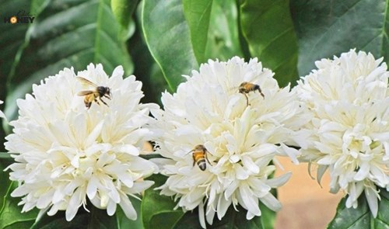
III. Luyện tập
M: Hoa cà phê thơm đậm và ngọt nên mùi hương thường theo gió bay rất xa.
Hoa cà phê

Slide 13
1. Tìm những từ ngữ biểu thị mức độ của đặc điểm, tính chất (được in nghiêng) trong đoạn văn sau:
Hoa cà phê thơm đậm và ngọt nên mùi hương thường theo gió bay rất xa. Nhà thơ Xuân Diệu chỉ một lần đến đây ngắm nhìn vẻ đẹp của cà phê phải thốt lên:
Hoa cà phê thơm lắm em ơi
Hoa cùng một điệu với hoa nhài
Trong ngà trắng ngọc, xinh và sáng
Như miệng em cười đâu đây thôi.
Mỗi mùa xuân, Đắk Lắk lại khoác lên mình một màu trắng ngà ngọc và toả ra mùi hương ngan ngát khiến đất trời trong những ngày xuân đẹp hơn, lộng lẫy hơn và tinh khiết hơn.
Notes:
13

Slide 14
III. Luyện tập
2. Hãy tìm những từ ngữ miêu tả mức độ khác nhau của các từ: đỏ, cao, vui.
Ví dụ:
Cách 1: Tạo từ ghép, từ láy với từ đỏ.
Cách 2: Thêm các từ rất, quá, lắm… vào trước hoặc sau từ đỏ.
Cách 3: Tạo ra phép so sánh.
Từ | Thêm các từ rất, quá, lắm, hơi, thật ... vào trước hoặc sau tính từ. | Tạo ra phép so sánh. | Tạo từ ghép hoặc từ láy.
Đỏ
Notes:
14

Slide 15
2. Những từ ngữ miêu tả mức độ khác nhau của các từ: đỏ, cao, vui.
Từ | Thêm các từ rất, quá, lắm, hơi, thật ... vào trước hoặc sau tính từ. | Tạo ra phép so sánh. | Tạo từ ghép hoặc từ láy.
Đỏ
Cao
Vui
rất đỏ, đỏ quá, đỏ lắm, hơi đỏ, đỏ thật…
đỏ hơn, đỏ nhất…
đo đỏ, đỏ chót, đỏ ối, đỏ hồng, đỏ rực, đỏ ửng…
rất cao, cao quá, cao lắm, hơi cao, cao thật, cao thế…..
cao cao, cao chót vót, cao vút, cao vòi vọi, cao vợi…
Cao hơn, cao nhất…
rất vui, vui quá, vui lắm, vui thật…
vui sướng, vui mừng, vui tươi, tươi vui, vui nhộn, vui vầy, vui vẻ, vui vui...
vui hơn, vui nhất…
Notes:
15

Slide 16
một
3. Đặt câu với mỗi từ em vừa tìm được ở bài tập 2.
Từ | Thêm các từ rất, quá, lắm, hơi, thật ... vào trước hoặc sau tính từ. | Tạo ra phép so sánh. | Tạo từ ghép hoặc từ láy.
Đỏ
Cao
Vui
rất đỏ, đỏ quá, đỏ lắm, hơi đỏ, đỏ thật…
đỏ hơn, đỏ nhất…
đo đỏ, đỏ chót, đỏ ối, đỏ hồng, đỏ rực, đỏ ửng…
rất cao, cao quá, cao lắm, hơi cao, cao thật, cao thế…..
cao cao, cao chót vót, cao vút, cao vòi vọi, cao vợi…
Cao hơn, cao nhất…
rất vui, vui quá, vui lắm, vui thật…
vui sướng, vui mừng, vui tươi, tươi vui, vui nhộn, vui vầy, vui vẻ, vui vui...
vui hơn, vui nhất…
Mặt trời đỏ rực như hòn lửa.
Notes:
16

Slide 17

HỌC SINH ĐẶT CÂU

Slide 18
III. Luyện tập
3. Đặt câu với mỗi từ em vừa tìm được ở bài tập 2.
Mặt trời đỏ chói.
Bầu trời cao vút.
Hôm nay, em rất vui sướng vì được điểm cao môn Toán.
Notes:
18

Slide 19


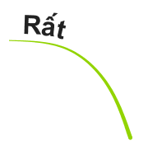
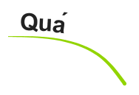






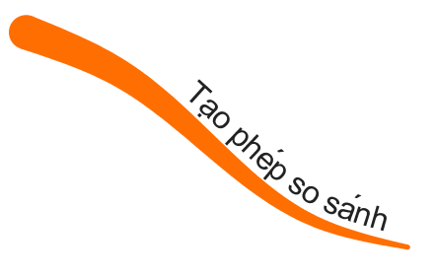


IV. CỦNG CỐ

Slide 20



Dặn dò
Chuẩn bị bài tiếp theo

Slide 21
Tạm biệt!
Hẹn gặp lại ở tiết học sau.

